Slide 1
Средства разработки программного обеспечения.

Slide 2
Понятие репозитория проекта, структура проекта .

Slide 3
Основные определения
Git или Гит — система контроля и управления версиями файлов.
GIT – Global Information Tracker

Slide 4
Основные определения
GitHub или Гитхаб — веб-сервис для размещения репозиториев и совместной разработки проектов.

Slide 5
Основные определения
Репозиторий Git — каталог файловой системы, в котором находятся:
файлы конфигурации,
файлы журналов операций, выполняемых над репозиторием,
индекс расположения файлов
хранилище, содержащее сами контролируемые файлы.

Slide 6
Основные определения
Локальный репозиторий — репозиторий, расположенный на локальном компьютере разработчика в каталоге.

Slide 7
Основные определения
Удалённый репозиторий — репозиторий, находящийся на удалённом сервере. Это общий репозиторий, в который приходят все изменения и из которого забираются все обновления.

Slide 8
Основные определения
Форк (Fork) — копия репозитория.
Его также можно рассматривать как внешнюю ветку для текущего репозитория.

Slide 9
Основные определения
Обновиться из апстрима — обновить свою локальную версию форка до последней версии основного репозитория, от которого сделан форк.
Обновиться из ориджина — обновить свою локальную версию репозитория до последней удалённой версии этого репозитория.

Slide 10
Основные определения
Клонирование (Clone) — скачивание репозитория с удалённого сервера на локальный компьютер в определённый каталог для дальнейшей работы с этим каталогом как с репозиторием.

Slide 11
Основные определения
Ветка (Branch) — это параллельная версия репозитория.
Мастер (Master) — главная или основная ветка репозитория.

Slide 12
Основные определения
Коммит (Commit) — фиксация изменений или запись изменений в репозиторий. Коммит происходит на локальной машине.

Slide 13
Основные определения
Пул (Pull) — получение последних изменений с удалённого сервера репозитория.
Пуш (Push) — отправка всех неотправленных коммитов на удалённый сервер репозитория.

Slide 14
Основные определения
Пулреквест (Pull Request) — запрос на слияние форка репозитория с основным репозиторием. Пулреквест может быть принят или отклонён вами, как владельцем репозитория.

Slide 15
Основные определения
Мёрдж (Merge) — слияние изменений из какой-либо ветки репозитория с любой веткой этого же репозитория.
Чаще всего слияние изменений из ветки репозитория с основной веткой репозитория.

Slide 16
Основные определения
Кодревью — процесс проверки кода на соответствие определённым требованиям, задачам и внешнему виду.

Slide 17
Состояния GIT
зафиксированное (committed)
изменённое (modified)
подготовленное (staged).

Slide 18
Принципы работы репозитория
“Зафиксированный” (commited) значит, что файл уже сохранён в вашей локальной базе.
К изменённым (modified) относятся файлы, которые поменялись, но ещё не были зафиксированы.
Подготовленные файлы (staged) — это изменённые файлы, отмеченные для включения в следующий коммит.

Slide 19
Секции репозитория
Git директория (Git directory – repository .git),
рабочая директория (working directory)
область подготовленных файлов (staging area).

Slide 20
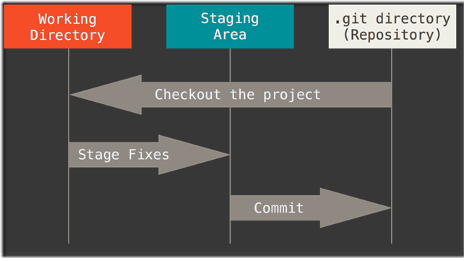

Slide 21
Секции репозитория
Git директория (.git) - это то место где Git хранит метаданные и базу объектов вашего проекта. Это самая важная часть Git, и это та часть, которая копируется при клонировании репозитория с другого компьютера.

Slide 23
Секции репозитория
Рабочая директория является снимком версии проекта. Файлы распаковываются из сжатой базы данных в Git директории и располагаются на диске, для того, чтобы их можно было изменять и использовать.

Slide 25
Секции репозитория
Область подготовленных файлов - это файл, располагающийся в вашей Git директории, в нём содержится информация о том, какие изменения попадут в следующий коммит. Эту область ещё называют “индекс”, однако называть её stage область также общепринято.

Slide 27
Принципы работы репозитория
Вы изменяете файлы в вашей рабочей директории.
Вы добавляете файлы в индекс, добавляя тем самым их снимки в область подготовленных файлов.
Когда вы делаете коммит, используются файлы из индекса, как есть и этот снимок сохраняется в вашу Git директорию (.git).

Slide 28
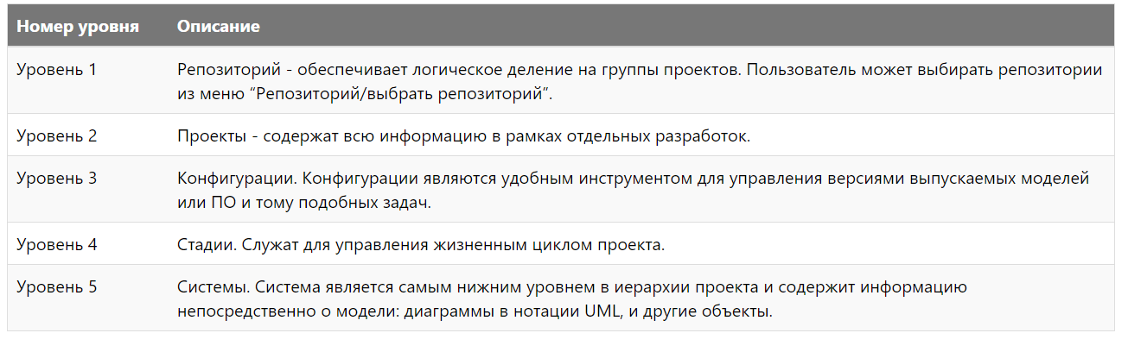
Принципы работы репозитория

Slide 29
Использованные источники
http://pr0git.blogspot.com/2015/02/git.html
https://htmlacademy.ru/blog/boost/tools/git-and-github-glossary
https://flexberry.github.io/ru/fd_recommended-structure-repository.html
https://medium.com/@vvladislavv/%D1%88%D0%BF%D0%B0%D1%80%D0%B3%D0%B0%D0%BB%D0%BA%D0%B0-%D0%BF%D0%BE-%D0%BE%D1%81%D0%BD%D0%BE%D0%B2%D0%B0%D0%BC-git-github-dcd6b91406a8

